Slide 1
PEDİATRİK ODYOLOJİ
Yrd. Doçent Doktor Kemal Tuskan

Slide 2
PEDİATRİK ODYOLOJİ
Yrd. Doçent Doktor Kemal Tuskan
kemaltuskan@yahoo.com
Telefon +90 533 6854293
Pediatrik Odyoloji
https://kemaltuskan.wixsite.com/yrddocdrkemaltuskan

Slide 3
EMPEDANSMETRİK DEĞERLENDİRME YÖNTEMLERİ
giriş
ORTA KULAK FONKSİYONLARINI DEĞERLENDİRMEK İÇİN KULLANILAN HIZLI, NON-İNVAZİF VE OBJEKTİF BİR TEST YÖNTEMİDİR.
HASTANIN ÖZEL DURUMLARINDAN ETKİLENMEYEN BİR TEST YÖNTEMİDİR. TEK ŞART ÖNCESİNE KULAK YOLUNDA ENGELLEYİCİ BİR LEZYONUN TESPİT EDİLMESİ GEREKLİLİĞİDİR.
AKUSTİK İMMİTANSMETRİ KULAK ZARI VE ORTA KULAK FONKSİYONLARI ÜZERİNE KURGULANMIŞ BİR TEST OLMASINA RAĞMEN KOKLEAR VE RETRO-KOKLEAR PATOLOJİLERİN HATTA FASYAL SİNİRİN ARAŞTIRILMASINDA KULLANILMAKTA OLAN BİR TESTTİR.

Slide 4
EMPEDANSMETRİK DEĞERLENDİRME YÖNTEMLERİ
GİRİŞ
ORTA KULAK FONKSİYONLARININ DOĞRU ŞEKİLDE ÇALIŞABİLMESİ İÇİN ORTA KULAK BASINCININ ÖSTAKİ ARACILIĞIYLA DIŞ ORTAM BASINCI İLE EŞİTLENMİŞ OLMASI GEREKMEKTEDİR.
ORTA KULAK YAPILARI VE KULAK ZARI DÜŞÜNÜLENİN AKSİNE SES İLETİMİNİ ENGELLEYEN YAPILARDIR VE SESİN İLETİMİNE DİRENÇ GÖSTERİRLER.

Slide 5
EMPEDANSMETRİK DEĞERLENDİRME YÖNTEMLERİ
TESTLERİN FİZYOLOJİSİ
DIŞ KULAK YOLUNA POZİTİFTEN NEGATİFE DOĞRU BASINÇ UYGULAMASI YAPILIRKEN VERİLEN AKUSTİK ENERJİNİN YANSIMA-EMİLME MİKTARINI ÖLÇEN BİR TEST YÖNTEMİDİR.

Slide 6
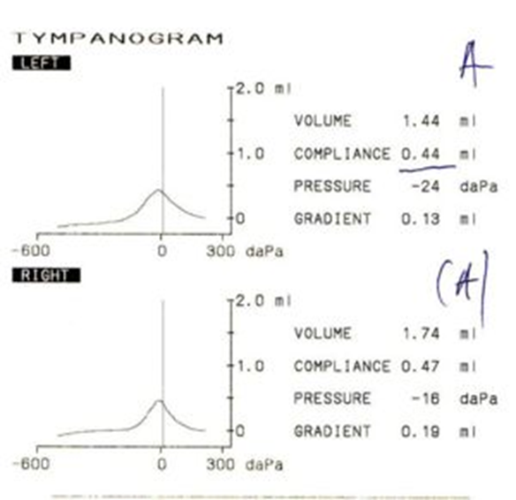
EMPEDANSMETRİK DEĞERLENDİRME YÖNTEMLERİ
TESTLERİN FİZYOLOJİSİ
DIŞ KULAK YOLUNA 226 HZ’DE 85 DB SPL ŞİDDETİNDE UYARAN ALTINDA -400 DAPA İLE +200 DAPA ARASINDA BASINÇ UYGULANIR.
Orta kulak fizyolojisi gereği normal basınç (kulak zarı iki tarafı arasında basınç farkı olmaması) altında ses geçirgenliğinin en yüksek düzeyde olması gerekir. Pozitif ve negatif basıncın en yüksek olduğu bölgelerde ise akustik enerjinin en yüksek miktarda yansıyor olması gerekmektedir.
YUKARIDA ANLATILAN ENERJİ DEĞİŞİMİ TİMPANOGRAM ADI VERİLEN BİR GRAFİK İLE ML CİNSİNDEN İFADE EDİLİR.

Slide 7
EMPEDANSMETRİK DEĞERLENDİRME YÖNTEMLERİ
TESTLERİN FİZYOLOJİSİ
Dış kulak yoluna 226 Hz’de 85 dB SPL şiddetinde uyaran altında -400 daPa ile +200 daPa arasında basınç uygulanır.
Orta kulak fizyolojisi gereği normal basınç (kulak zarı iki tarafı arasında basınç farkı olmaması) altında ses geçirgenliğinin en yüksek düzeyde olması gerekir. Pozitif ve negatif basıncın en yüksek olduğu bölgelerde ise akustik enerjinin en yüksek miktarda yansıyor olması gerekmektedir.
Yukarıda anlatılan enerji değişimi timpanogram adı verilen bir grafik ile ml cinsinden ifade edilir.

Slide 8
EMPEDANSMETRİK DEĞERLENDİRME YÖNTEMLERİ
TESTLERİN FİZYOLOJİSİ
DIŞ KULAK VE ORTA KULAĞIN MEKANİK VE AKUSTİK ELEMANLARI MEVCUTTUR;
  MEKANİK SERTLİK
  AKUSTİK SERTLİK
  KÜTLE
  SÜRTÜNME DİRENCİ

Slide 9
EMPEDANSMETRİK DEĞERLENDİRME YÖNTEMLERİ
TESTLERİN FİZYOLOJİSİ
Orta ve dış kulak tüm frekanslardaki uyaranları eşit şekilde geçirmez.
    1000 HZ ALTI VE 4000 HZ ÜSTÜ FREKANSLAR DAHA AZ ORTA KULAĞI GEÇEBİLMEKTEDİR.
    1000 HZ ALTINDA AKUSTİK SERTLİK YÜZÜNDEN DAHA AZ YAYILIM MEVCUTTUR.
    4000 HZ ÜSTÜNDE KÜTLE ETKİSİ YÜZÜNDEN GEÇİRGENLİK DAHA AZDIR.
    1000 HZ İLE 4000 HZ

Slide 10
EMPEDANSMETRİK DEĞERLENDİRME YÖNTEMLERİ
TESTLERİN FİZYOLOJİSİ
Orta ve dış kulak tüm frekanslardaki uyaranları eşit şekilde geçirmez.
  ŞEKİLLERDEN BİRİNCİSİ FREKANSLARA GÖRE SESLERİN ORTA KULAKTAKİ YANSIMASINI İKİNCİSİ İSE ORTA KULAKTA EMİLİMİNİ GÖSTERMEKTEDİR. ŞEKİLLERDE DE GÖRÜLMEKTE OLDUĞU ÜZERE EN İYİ ORTA KULAK YAYILIMINA SAHİP FREKANS ARALIĞI 1000 İLE 4000 HZ ARASINDADIR.
  FREKANSLARIN ETKİLERDEN DOLAYI FREKANS GEÇİRGENLİĞİ SINIRLI ORTA KULAK İŞİTME HASSASİYETİNİ SINIRLAYICI BİR ETKİ GÖSTERMEKTEDİR.

Slide 11
EMPEDANSMETRİK DEĞERLENDİRME YÖNTEMLERİ
TESTLERİN FİZYOLOJİSİ
terimler
KULAK YAPILARI SESE KARŞI DİRENÇ GÖSTERMEKTE OLUP BUNA AKUSTİK İMPEDANS ADI VERİLİR. TERSİ YANİ SESİ GEÇİRME ÖZELLİĞİNE İSE ADMİTTANS DENİLMEKTEDİR.
İMMİTANS TERİMİ İSE İMPEDANS İLE ADMİTTANS ARASINDAKİ DENGE KONUMU ANLAMINA GELEN BİR TERİMDİR.
MEVCUT İMMİTANSMETRİK CİHAZLARIMIZ ASLINDA ADMİTTANSI ÖLÇMEKTE OLAN CİHAZLARDIR.

Slide 12
EMPEDANSMETRİK DEĞERLENDİRME YÖNTEMLERİ
TESTLERİN FİZYOLOJİSİ
ADMİTTANS ÖLÇÜMÜ YAPMAKTA OLMAMIZIN NEDENLERİ ŞUNLARDIR;
  DIŞ KULAK YOLU HACMİ VE ŞEKLİ BİREYE GÖRE DEĞİŞMEKTEDİR. İMMİTANS ÖLÇMEK İSTEDİĞİMİZDE DIŞ KULAK YOLU HACMİ İMMİTANS DEĞERİNİ ETKİLEMEKTEDİR. OYSA ADMİTTANS ÖLÇTÜĞÜMÜZDE DIŞ KULAK YOLU HACMİ SADECE TABAN ÇİZGİSİNİ ETKİLEMEKTEDİR.
  ADMİTTANS ORTA KULAK DEĞİŞİKLİKLERİNE İMMİTANSTAN ÇOK DAHA DUYARLIDIR.

Slide 13
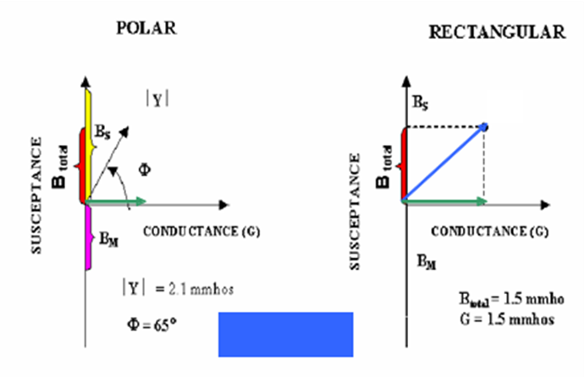
EMPEDANSMETRİK DEĞERLENDİRME YÖNTEMLERİ
TESTLERİN FİZYOLOJİSİ
Admittans ölçümünde sertlik ve kütle birbirlerine zıt vektörlerdir. Bu iki olay admittans sırasında birbiri ile yarışmakta olduğunda birlikte oluşturdukları duruma SUSSCEPTANS (EMİR) denir. Eğer ortamda admittansı yaratan sertlik ise sussceptans pozitif alanda kütle ise sussceptance negatif alanda ifade edilir.

Slide 14
EMPEDANSMETRİK DEĞERLENDİRME YÖNTEMLERİ
TESTLERİN FİZYOLOJİSİ
KONDUKTANS, EMİLİME UĞRAYAN ENERJİNİN SÜRTÜNME TARAFINDAN YOK EDİLMESİ DURUMUDUR.
SUSSEPTANS VE KONDUKTANS İKİ AYRI VEKTÖR OLARAK DEĞERLENDİRİLİR VE AKUSTİK ENERJİ KUTUPLANMIŞ OLUR.

Slide 15
EMPEDANSMETRİK DEĞERLENDİRME YÖNTEMLERİ
TİMPANOMETRİ
ATMOSFERİK BASINÇLAR ALTINDA KARŞI KULAK ZARININ AKUSTİK UYARANLARA TEPKİSİNİ ÖLÇEN BİR TESTTİR.
  En önemli ve ilk şartı testin gerçekleştirilebilmesi için timpan membranın sağlam olması gerekmesidir. Perfore kulak zarı durumunda test gerçekleştirilemez. Dolayısıyla otoskopik olarak incelenmemiş bir kişide testi uygulamamak gerekir.
  İkinci şart test sırasında hastanın kıpırdamadan durması ve yutkunmuyor olması gerekliliğidir.

Slide 16
EMPEDANSMETRİK DEĞERLENDİRME YÖNTEMLERİ
TİMPANOMETRİ
ATMOSFERİK BASINÇLAR ALTINDA KARŞI KULAK ZARININ AKUSTİK UYARANLARA TEPKİSİNİ ÖLÇEN BİR TESTTİR.
  EN ÖNEMLİ VE İLK ŞARTI TESTİN GERÇEKLEŞTİRİLEBİLMESİ İÇİN TİMPAN MEMBRANIN SAĞLAM OLMASI GEREKMESİDİR. PERFORE KULAK ZARI DURUMUNDA TEST GERÇEKLEŞTİRİLEMEZ. DOLAYISIYLA OTOSKOPİK OLARAK İNCELENMEMİŞ BİR KİŞİDE TESTİ UYGULAMAMAK GEREKİR.
  İKİNCİ ŞART TEST SIRASINDA HASTANIN KIPIRDAMADAN DURMASI VE YUTKUNMUYOR OLMASI GEREKLİLİĞİDİR.

Slide 17
EMPEDANSMETRİK DEĞERLENDİRME YÖNTEMLERİ
TİMPANOMETRİ
DIŞ KULAK YOLUNDAKİ PROBTAN 226 HZ’DE 85 DB HL UYARAN VERİLEREK YAPILMAKTA OLDUĞU HALDE 6. AYINA KADAR BEBEKLERDE 1000 HZ İLE YAPILMALIDIR.
İMMİTANSMETRİ TESTLERİ KOMBİNE ŞEKİLDE YAPILACAKSA İLK SIRADA YAPILMASI GEREKEN TİMPANOMETRİDİR.
-400 DAPA İLE +200 DAPA ARASINDA DIŞ KULAK YOLUNA BASINÇ UYGULAMASI YAPILARAK VERİLEN SESİN YANSIMASINA BAKILARAK TİMPANOGRAM ÇİZDİRİLİR.

Slide 18
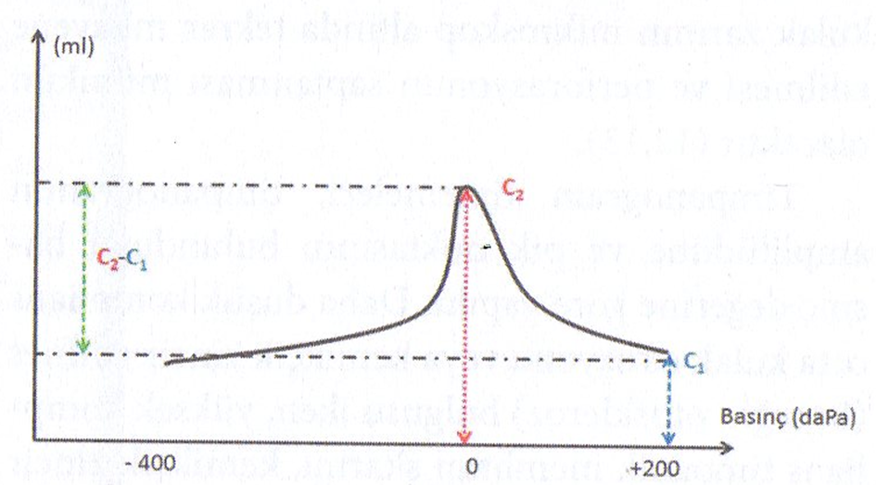
EMPEDANSMETRİK DEĞERLENDİRME YÖNTEMLERİ
TİMPANOMETRİ
TİMPANOGRAMIN DEĞERLENDİRİLMESİNDE İKİ ÖNEMLİ KRİTER VARDIR;
  PİK NOKTASININ AMPLİTÜDÜ
  PİK NOKTASININ BASINÇ DEĞERİ.

Slide 19
EMPEDANSMETRİK DEĞERLENDİRME YÖNTEMLERİ
TİMPANOMETRİ
TİMPANOGRAMIN DEĞERLENDİRİLMESİNDE İKİ ÖNEMLİ KRİTER VARDIR;
  PİK NOKTASININ AMPLİTÜDÜ
  PİK NOKTASININ BASINÇ DEĞERİ.

Slide 20
EMPEDANSMETRİK DEĞERLENDİRME YÖNTEMLERİ
TİMPANOMETRİ
PİK NOKTASININ BASINÇ DEĞERİ NORMAL KOŞULLARDA -100 İLE +50 DAPA ARASINDA OLMALIDIR. KULAK ZARININ OTOSKOPİK DEĞERLENDİRMESİNDE EĞER ZAR NORMAL OLARAK GÖRÜLÜYORSA PİK DEĞERİNİN -150 DAPA’DA BİLE BULUNMASI NORMAL OLARAK KABUL EDİLMELİDİR.

Slide 21
EMPEDANSMETRİK DEĞERLENDİRME YÖNTEMLERİ
TİMPANOMETRİ
PİK NOKTASININ BASINÇ DEĞERİ NORMAL KOŞULLARDA -100 İLE +50 DAPA ARASINDA OLMALIDIR. KULAK ZARININ OTOSKOPİK DEĞERLENDİRMESİNDE EĞER ZAR NORMAL OLARAK GÖRÜLÜYORSA PİK DEĞERİNİN -150 DAPA’DA BİLE BULUNMASI NORMAL OLARAK KABUL EDİLMELİDİR.

Slide 22
EMPEDANSMETRİK DEĞERLENDİRME YÖNTEMLERİ
TİMPANOMETRİ
TİMPANOGRAMDA TEPENİN OLUŞTUĞU NOKTAYA C2 NOKTASI DENİLMEKTEDİR.
TİMPANOMETRİDE OLUŞAN TEPENİN YERİNE GÖRE TİMPANOMETRİ TİPLERİ TANIMLANMIŞTIR.

Slide 23
EMPEDANSMETRİK DEĞERLENDİRME YÖNTEMLERİ
TİMPANOMETRİ
TİP A
GENELDE NORMAL KULAK BASINÇLARININ MEVCUT OLDUĞU KULAKLARDA ELDE EDİLEN TİMPANOMETRİ TİPİ OLMAKLA BİRLİKTE BUNU BOZAN BİR İSTİSNAİ DURUM VARDIR. O DA OTOSKLEROZUN BAŞLANGIÇ EVRESİDİR. OTOSKLEROZDA KEMİKÇİK FİKSASYONU HENÜZ ERKEN EVREDEYKEN TİMPANOGRAM BOZULMAZ.

Slide 24
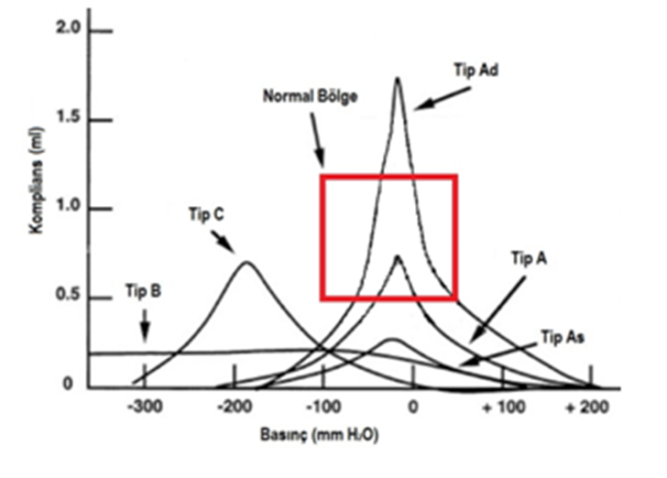
EMPEDANSMETRİK DEĞERLENDİRME YÖNTEMLERİ
TİMPANOMETRİ
TİP AS (STİFFNESS-SERTLİK)
KEMİKÇİKLERİN VE TİMPAN MEMBRANIN SERTLEŞMEYE BAŞLAMIŞ OLMASINDAN DOLAYI OTOSKLEROZDA TİMPANOGRAMDA TEPE NOKTASI OLMASI GEREKENDEN DAHA AŞAĞIDA GERÇEKLEŞİR.

Slide 25
EMPEDANSMETRİK DEĞERLENDİRME YÖNTEMLERİ
TİMPANOMETRİ
TİP AD (DEEP-DERİN)
TEPE NOKTASI OLMASI GEREKEN BASINÇ BÖLGESİNDE OLDUĞU HALDE TEPE NOKTASI 1,6 ML ÜZERİNDE GERÇEKLEŞMEKTEDİR.
EN SIK NEDENİ OTİT SEKELİDİR. TİMPAN MEMBRANIN YENİDEN EPİTELİZE OLMASI SIRASINDA GERÇEKLEŞEN BİR SEKELDİR.
İLERİ OTOSKLEROZDA KEMİKÇİKLERDE KOPMA MEYDANA GELMESİDİR.

Slide 26
EMPEDANSMETRİK DEĞERLENDİRME YÖNTEMLERİ
TİMPANOMETRİ
TİP C
TEPE NOKTASININ -100 DAPA’NIN GERİSİNDE OLMASI İLE KARAKTERİZE DURUMDUR.
ANCAK TEPE NOKTASINDA DÜŞÜŞ GÖRÜLMEZ.
KULAK ZARI HAREKETLİLİĞİ DEĞİŞMEMİŞTİR.
EN ÖNEMLİ NEDENLERİ;
  ÖSTAKİ TÜPÜ FONKSİYON BOZUKLUKLARI VE EFÜZYONLU OTİT GELİŞMEKTE OLDUĞU HALDE TİP B TİMPANOGRAM OLUŞTURACAK KADAR YETERİNCE BİRİKİM OLMAMIŞTIR.
  TİP C1; TEPE NOKTASI -100 İLE -200 DAPA ARASINDADIR.
  TİP C2; TEPE NOKTASI -200 İLE -400 DAPA ARASINDADIR.
  C2’DE BİRİKEN SIVI ARTMIŞ VE KIVAMI KOYULAŞMAYA BAŞLAMIŞTIR.

Slide 27
EMPEDANSMETRİK DEĞERLENDİRME YÖNTEMLERİ
ÖSTAKİ BORUSU FONKSİYON TESTLERİ
KRONİK OTİT CERRAHİSİNDE ÖSTAKİ FONKSİYONLARININ VARLIĞI CERRAHİNİN PROGNOZUNU İYİ YÖNDE ETKİLEYEN ÖNEMLİ BİR FAKTÖRDÜR.

Slide 28
EMPEDANSMETRİK DEĞERLENDİRME YÖNTEMLERİ
ÖSTAKİ BORUSU FONKSİYON TESTLERİ
ÜÇ TÜRLÜ ÖSTAKİ FONKSİYON TESTİ MEVCUTTUR.
  PASİF AÇILMA KAPASİTESİ
    ORTA KULAK VEYA NAZOFARENKS BASINÇ ARTIŞI İLE ÖSTAKİ BORUSUNU AÇILDIĞININ GÖSTERİLMESİ
  ToynbeE
    BURUN PARMAKLAR İLE KAPATTIRIRILIR.
    -200, 0 VE +200 DAPA’DA 3 KEZ YUTKUNDURULUR. TİMPANOMETRİ YAPILIR.
    ÇALIŞMAKTA OLAN ÖSTAKİDE TEPE NOKTASI NEGATİF BASINÇ BÖLGESİNE HAREKET EDER.
  Valsava
    VALSALVA HAREKETİ İLE TİMPANOMETRİ YAPILIR.
    ÇALIŞMAKTA OLAN ÖSTAKİDE TEPE NOKTASI POZİTİF BASINÇ BÖLGESİNE HAREKET EDER.

Slide 29
EMPEDANSMETRİK DEĞERLENDİRME YÖNTEMLERİ
FİSTÜL TESTİ
TİMPANOMETRİ CİHAZI İLE -400 İLE +200 DAPA BASINÇ DIŞ KULAK YOLUNA VERİLDİĞİNDE BAŞ DÖNMESİ VE BASINÇ VERİLEN TARAFA NİSTAGMUS GERÇEKLEŞMESİ DURUMUNDA FİSTÜL TESTİ POZİTİFTİR.
TESTİN POZİTİF OLMASI YARIM DAİRE KANALLARINDA BİR DEFEKT-FİSTÜL OLDUĞU ANLAMINA GELİRKEN TESTİN NEGATİF OLMASI KLİNİK OLARAK ANLAMLI DEĞİLDİR VE FİSTÜL OLMADIĞI ANLAMINA GELMEZ.
NORMAL KULAK ZARI OLAN BİR BİREYDE TİMPANOGRAM YAPILIRKEN BAŞ DÖNMESİ VE NİSTAGMUS GELİŞMESİ DURUMUNA YALANCI FİSTÜL TESTİ POZİTİFLİĞİ DENİR. ENDOLENFATİK HİDROPSTA GÖRÜLÜR VE HENNEBERT BELİRTİSİ İSMİNİ ALIR.
*ENDOLENFATİK HİDROPS; Koklea içindeki sıvıların basıncının yüksek olması

Slide 30
EMPEDANSMETRİK DEĞERLENDİRME YÖNTEMLERİ
AKUSTİK REFLEKS (STAPES REFLEKSİ) TESTİ
  AKUSTİK REFLEKS TESTİNİN MAKSİMUM GEÇİRGENLİĞİN OLDUĞU KULAK BASINCINDA UYGULANMASI GEREKİR.
  KULAK ZARI PERFORE İKEN BU TESTİN UYGULANMAMASI GEREKİR.
  İŞİTME EŞİĞİNİN 70-80 DB ÜSTÜNDE UYARIM YAPILMASI GEREKMEKTEDİR. BU NEDENLE 50 DB ÜSTÜNDE İŞİTME KAYBI OLAN BİR KİŞİDE BU REFLEKSİN ALINMASI OLDUKÇA DÜŞÜK BİR İHTİMALDİR.
  BÖYLE YÜKSEK BİR SESİN NORMAL ÇALIŞAN BİR REFLEKS ARKINDA PERİLENFE İLETİMİNİN ENGELLENMESİ AMACIYLA M.STAPEDİUS İSTEMSİZ KASILARAK TEPKİ VERİYOR OLMALIDIR.

Slide 31
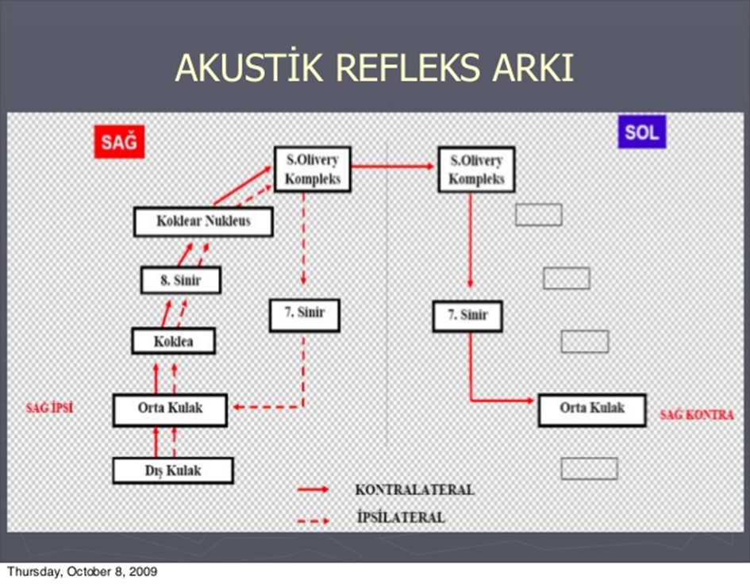
akustİk refleks arkI

Slide 32
EMPEDANSMETRİK DEĞERLENDİRME YÖNTEMLERİ
AKUSTİK REFLEKS (STAPES REFLEKSİ) TESTİ
  AKUSTİK REFLEKS TESTİNİN MAKSİMUM GEÇİRGENLİĞİN OLDUĞU KULAK BASINCINDA UYGULANMASI GEREKİR.
  KULAK ZARI PERFORE İKEN BU TESTİN UYGULANMAMASI GEREKİR.
  İŞİTME EŞİĞİNİN 70-80 DB ÜSTÜNDE UYARIM YAPILMASI GEREKMEKTEDİR. BU NEDENLE 50 DB ÜSTÜNDE İŞİTME KAYBI OLAN BİR KİŞİDE BU REFLEKSİN ALINMASI OLDUKÇA DÜŞÜK BİR İHTİMALDİR.
  BÖYLE YÜKSEK BİR SESİN NORMAL ÇALIŞAN BİR REFLEKS ARKINDA PERİLENFE İLETİMİNİN ENGELLENMESİ AMACIYLA M.STAPEDİUS İSTEMSİZ KASILARAK TEPKİ VERİYOR OLMALIDIR.

Slide 33
EMPEDANSMETRİK DEĞERLENDİRME YÖNTEMLERİ
AKUSTİK REFLEKS (STAPES REFLEKSİ) TESTİ
  NORMAL İŞİTME EŞİKLERİNE SAHİP BİR KİŞİDE 105 DBHL VE ÜZERİNDE UYARANDA REFLEKS ALINABİLİYORSA BU DURUM BİR PATOLOJİNİ VARLIĞINA İŞARET EDER.
      OTİTİS MEDİA SEKELİ
      VESTİBÜLERPATOLOJİ
      RETROKOKLEARPATOLOJİ (?)
    İLERİ TETKİK; ABR YAPILMALIDIR.

Slide 34
akustİk refleks arkI

Slide 35
akustİk refleks arkI

Slide 36
akustİk refleks arkI

Slide 37
EMPEDANSMETRİK DEĞERLENDİRME YÖNTEMLERİ
Akustik Refleks (Stapes Refleksi) Testi
  AKUSTİK REFLEKSİ İLE PATOLOJİLERİN DEĞERLENDİRİLMESİ
  KOKLEAR PATOLOJİLER
    KOKLEAR PATOLOJİLERDE STAPES REFLEKSİ EŞİĞİNİN DÜŞTÜĞÜ GÖRÜLMEKTEDİR. MENİERE HASTALIĞINDA GENELLİKLE İŞİTME EŞİĞİNİN 55DB VE ALTINDA AKUSTİK REFLEKS POZİTİF HALE GELMEKTEDİR.

Slide 38
SAĞ KOKLEAR PATOLOJİDE REFLEKS ARKI

Slide 39
Sağ koklear patolojİde refleks arkI
LEZYON TARAFINDA İPSİLATERAL VE KONTRALATERAL REFLEKS ALINAMAZ. KARŞI TARAFTA İSE İPSİLATERAL VE KONTRALATERAL REFLEKS ALINABİLİR.

Slide 40
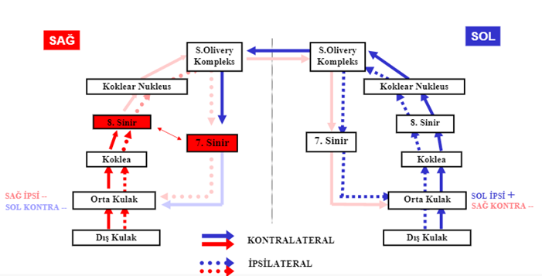
VIII. SİNİR TÜMÖRLERİ

Slide 41
VIII. SİNİR TÜMÖRLERİ
VII. VE VIII. SİNİR ANATOMİK OLARAK BİRBİRLERİNE KOMŞU SİNİRLERDİR. BİRİNDEKİ TÜMÖR DİĞERİNİ ÇALIŞMASINI ETKİLEMEKTEDİR
LEZYON TARAFINDA İPSİLATERAL VE KONTRA LATERAL REFLEKS ALINAMAZ. KARŞI TARAFTA İSE İPSİLATERAL ALINABİLİRKEN KONTRALATERAL ALINAMAZ.

Slide 42
VII. SİNİR TUTULUMU-FASYAL SİNİR PATOLOJİLERİ

Slide 43
Otosklerozda
Otoskleroz hafif ve orta düzeyde ise lezyon tarafındaki ipsilateral refleks ve karşı kulaktaki kontralateral refleks alınamaz.
EĞER OTOSKLEROZ İLERİ DÜZEYDE İSE LEZYON TARAFINDA İPSİ VE KONTRALATERAL REFLEKSLER VE KARŞI KULAKTAN KONTRALATERAL REFLEKS ALINAMAZ.

Slide 45
EMPEDANSMETRİK DEĞERLENDİRME YÖNTEMLERİ
REFLEKS ERİME TESTLERİ(REFLEX DECAY)
  VIII. SİNİR VE RETROKOKLEAR ALANDA KALAN SİNİRLERİN HASTALIKLARINDA STAPES KASI TONUSUNU YETERLİ SÜRE KORUYAMAZ VE REFLEKSİN ERİDİĞİ TESPİT EDİLİR.
  500 ve 1000 Hz’de akustik refleksin 10 dB üstünde verİlen uyaranIn kontralateralde refleks oluşturma etkİnİlİğİne bakIlIr. Eğer uyaran verildikten sonraki 5. saniyede cevap amplitüdü %50 ve daha fazla azalıyorsa erime testi pozitiftir. Bu durumda retrokoklear bir patoloji mevcut olma ihtimali %85’in üstündedir.

Slide 46

EMPEDANSMETRİK DEĞERLENDİRME YÖNTEMLERİ
MULTİFREKANS TİMPANOMETRİ
  SUSCEPTANCE(EMİR) VEKTÖRÜNÜN SIFIR OLDUĞU DURUMDA DİRENÇ SADECE KONDUKTANS YANİ SÜRTÜNMEDEN ETKİLENİR. DİRENÇ FREKANSTAN BAĞIMSIZ OLDUĞUNDAN SİSTEM DOĞAL FREKANSINDA TİTREŞMEKTEDİR. SUSCEPTANCE’IN SIFIR OLDUĞU FREKANS İMMİTANS REZONANS FREKANSI OLARAK ADLANDIRILMAKTADIR.

Slide 47
EMPEDANSMETRİK DEĞERLENDİRME YÖNTEMLERİ
Multifrekans Timpanometri
  REZONANS FREKANSI BAZI PATOLOJİLERDE AZALMAKTA VEYA ARTMAKTADIR.
      SERTLİĞİN ARTMASINA NEDEN OLAN OTOSKLEROZ DURUMUNDA REZONANS FREKANSI ARTAR.
      SERTLİĞİ AZALTAN BİR DURUM OLAN KEMİKÇİK ZİNCİRİ KOPUKLUĞUNDA İSE REZONANS FREKANSI AZALMAKTADIR.

Slide 48
EMPEDANSMETRİK DEĞERLENDİRME YÖNTEMLERİ
MULTİFREKANS TİMPANOMETRİ
  226 ya da 678 hz.’Lik prob tonlu timpanometriler ile kesin ayırıcı tanısı yapılamayan durumlarda multifrekans timpanometri yardımcı olmaktadır.
  PROB TONUN DEĞİŞİK FREKANSLARDA UYGULANMASI ÖZELLİKLE ORTA KULAK KEMİKÇİK ZİNCİRİNDE AYRILMA OLMASI SONUCU SES İLETİMİNİN BOZULMASI GİBİ DÜŞÜK İMPEDANSLI PATOLOJİLERİN TANISINDA YARAR SAĞLAMAKTADIR.

Slide 49
EMPEDANSMETRİK DEĞERLENDİRME YÖNTEMLERİ
MULTİFREKANS TİMPANOMETRİ
  MULTİFREKANS TİMPANOMETRİSİ, 226 HZ İLE 2000 HZ ARASINDA DEĞİŞİK PROB TONLAR İLE ELDE EDİLEN TİMPANOGRAMLARIN ANALİZİNİ SAĞLAYAN BİR YÖNTEMDİR.

Slide 50
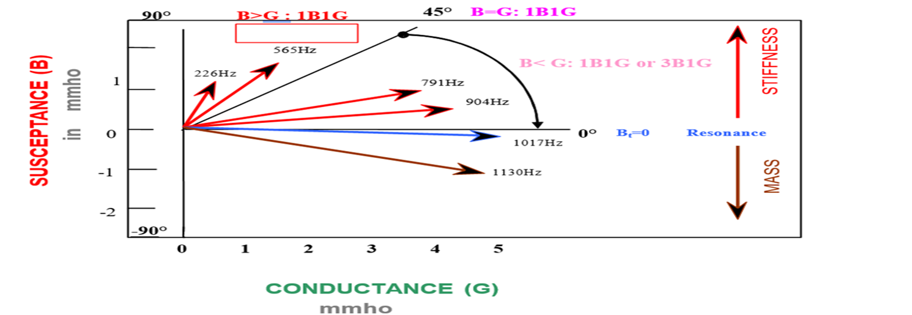
EMPEDANSMETRİK DEĞERLENDİRME YÖNTEMLERİ

Slide 51
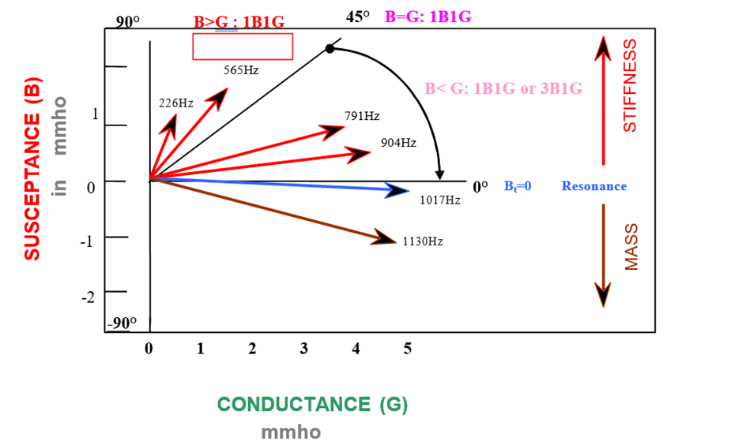
EMPEDANSMETRİK DEĞERLENDİRME YÖNTEMLERİ
MULTİFREKANS TİMPANOMETRİ
  DÜŞÜK PROB TON FREKANSLARI KULLANILDIĞINDA TİMPANOGRAM DAHA ÇOK ORTA KULAK VE TİMPAN ZARININ KATILIĞI HAKKINDA BİLGİ VERMEKTEDİR.
  YÜKSEK FREKANSLI PROB TONLAR İSE ORTA KULAK SİSTEMİNİN KİTLESEL ETKİSİNİ ARTTIRAN PATOLOJİLERDE DAHA ÇOK DEĞER TAŞIMAKTADIR.

Slide 52
EMPEDANSMETRİK DEĞERLENDİRME YÖNTEMLERİ
MULTİFREKANS TİMPANOMETRİ
  MULTİFREKANSİYEL TİMPANOGRAM
    Otoskleroz
    Ossiküler zincirde parsiyel ve total devamsızlık
    Orta kulak malformasyonları
    PRİMER KOLESTEATOM
    orta kulak tümörleri
    osteogenesis imperfekta
    OSSİKÜLER ZİNCİRİN FİBRÖZ DİSPLAZİSİ GİBİ PATOLOJİLERİN AYIRICI TANISINDA ÖNEMLİ TANI KRİTERLERİNİ SUNAR.

Slide 53
EMPEDANSMETRİK DEĞERLENDİRME YÖNTEMLERİ
MULTİFREKANSİYEL TİMPANOMETRİ’NİN ÇALIŞMA PRENSİBİ
  ÖNCELİKLE 226 HZ’LİK PROB TON KULLANILARAK TİMPANOGRAM VE STATİK ADMİTTANS KAYDEDİLİR.
  TİMPANOGRAM KAYDI, HAVA BASINCI +200 İLE -400 DAPA ARASINDA 200 DAPA/SANİYE ORANINDA DEĞİŞTİRİLEREK YAPILIR.
  ORTA KULAĞIN REZONANS FREKANSI, PROB TONU 250 HZ İLE 2000 HZ ARASINDA 50 HZ LİK BASAMAKLAR ŞEKLİNDE TARANARAK VE KULAK KANALINA +200 DAPA BASINÇ UYGULANILARAK ARAŞTIRILIR.

Slide 54
EMPEDANSMETRİK DEĞERLENDİRME YÖNTEMLERİ
MULTİFREKANSİYEL TİMPANOMETRİ’NİN ÇALIŞMA PRENSİBİ
  BU ÖLÇÜMLER SIRASINDA SAPTANAN FAZ AÇISI ÖLÇÜMLERİ HAFIZAYA KAYDEDİLİR.
  İKİNCİ BİR PROB TON İSE TİMPANOMETRİNİN TEPE DEĞERİNDEKİ BASINÇ KULAK KANALINA UYGULANILARAK VERİLİR. HER İKİ ÖLÇÜM ARASINDAKİ VERİ FARKLARI FREKANSİYEL FONKSİYONLU BİR GRAFİKTE DEĞERLENDİRİLİR.
    DÜŞÜK FREKANSLARDA TİMPANOMETRİDE TEK TEPE NOKTASI İZLENMEKTEDİR.
    YÜKSEK FREKANS PROB TONLU TİMPANOGRAMLAR ÇOK SAYIDA TEPE NOKTALARI İÇERİR.

Slide 55
EMPEDANSMETRİK DEĞERLENDİRME YÖNTEMLERİ
MULTİFREKANSİYEL TİMPANOMETRİ’NİN ÇALIŞMA PRENSİBİ
  AKUSTİK İMMİTANS AŞAĞIDAKİ FORMÜL İLE AÇIKLANMAKTADIR
  Y=1/[c+j(2Лfm-k/2Лf)]
  *BU FORMÜLDE AKUSTİK İMMİTANS (Y), AKUSTİK EMPEDANSIN (Z) TERSİ M: ORTA KULAK KÜTLESİNİ, K: KEMİKÇİK VE TİMPANİK MEMBRAN LİGAMENTLERİNİN SERTLİĞİ, 2ЛFM: KÜTLE SUSSEPTANSI, K/2ЛF: KOMPLİANS VEYA SERTLİK SUSSEPTANSI VE C: KONDÜKTANS OLARAK TANIMLANMAKTADIR.

Slide 56
EMPEDANSMETRİK DEĞERLENDİRME YÖNTEMLERİ
MULTİFREKANSİYEL TİMPANOMETRİ’NİN ÇALIŞMA PRENSİBİ
  AKUSTİK İMMİTANS AŞAĞIDAKİ FORMÜL İLE AÇIKLANMAKTADIR
  Y=1/[c+j(2Лfm-k/2Лf)]
  KÜTLE ETKİSİ ALTINDAKİ YANİ REZONANS FREKANSI ARTMIŞ ORTA KULAKLARA ÖRNEK KOLESTEATOMA VEYA KEMİKÇİK ZİNCİR AYRILMASIDIR.
  SERTLİK ETKİSİ ALTINDAKİ KULAKLARA DA OTOSKLEROZ VE TİMPANOSKLEROZ ÖRNEK OLARAK VERİLEBİLİR.

Slide 57
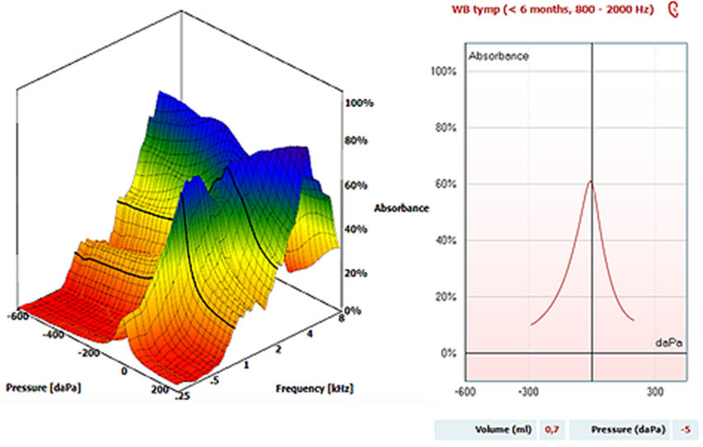
EMPEDANSMETRİK DEĞERLENDİRME YÖNTEMLERİ
GENİŞ BANT TİMPANOMETRİ

Slide 58
EMPEDANSMETRİK DEĞERLENDİRME YÖNTEMLERİ
GENİŞ BANT TİMPANOMETRİ
  MULTİFREKANS TİMPANOMETRİDE SES ENERJİSİNİN ABSORBE-EMİLİM YA DA REFLEKTE-YANSIMA EDİLMESİNE DAYALI ÖLÇÜMÜNE DAYALI TİMPANOMETRİ YÖNTEMİNE GENİŞ BANT TİMPANOMETRİ DENİLMEKTEDİR.

Slide 59
EMPEDANSMETRİK DEĞERLENDİRME YÖNTEMLERİ
GENİŞ BANT TİMPANOMETRİ
  YANDA NORMAL BİR BİREYDEKİ ÖRNEĞİ VERİLMİŞ OLAN ÜÇ BOYUTLU TİMPANOMETRİDE -600 İLE +200 DAPA BASINÇ ARASINDA 226 HZ İLE 8000 HZ ARASINDAKİ SES ABSORBSİYON ORANINI TESPİT EDİLMİŞTİR. BU TİP TİMPANOMETRİYE GENİŞ BANT ABSORBANS ADI VERİLİR.

Slide 60
EMPEDANSMETRİK DEĞERLENDİRME YÖNTEMLERİ
GENİŞ BANT TİMPANOMETRİ
  EĞER TİMPANOMETRİ SIRASINDA ABSORBANS YANİ EMİLEN AKUSTİK ENERJİ MİKTARI DEĞİL DE YANSIYAN AKUSTİK ENERJİ MİKTARI ÖLÇÜLÜYORSA BU TİP ÜÇ BOYUTLU TİMPANOMETRİLERE DE GENİŞ BANT REFLEKTANS ADI VERİLİR.

Slide 61
EMPEDANSMETRİK DEĞERLENDİRME YÖNTEMLERİ
GENİŞ BANT TİMPANOMETRİ
  EĞER TİMPANOMETRİ SIRASINDA ABSORBANS YANİ EMİLEN AKUSTİK ENERJİ MİKTARI DEĞİL DE YANSIYAN AKUSTİK ENERJİ MİKTARI ÖLÇÜLÜYORSA BU TİP ÜÇ BOYUTLU TİMPANOMETRİLERE DE GENİŞ BANT REFLEKTANS ADI VERİLİR.
  REFLEKTANS ABSORBANSIN TAM TERSİ OLARAK İFADE EDİLİR.

Slide 62
EMPEDANSMETRİK DEĞERLENDİRME YÖNTEMLERİ
GENİŞ BANT TİMPANOMETRİ
  AKUSTİK ENERJİNİN EN İYİ REFLAKTE (YANSIDIĞI) FREKANSLAR 226 HZ İLE 1000 HZ ARASINDA İKEN EN İYİ ABSORBE (EMİLDİĞİ) EDİLDİĞİ FREKANSLAR 1000 HZ İLE 4000 HZ ARASINDADIR. 4000 HZ ÜSTÜNDE ABSORBSİYON HIZLA DÜŞERKEN REFLEKSİYON DA HIZLA ARTMAKTADIR.

Slide 63
EMPEDANSMETRİK DEĞERLENDİRME YÖNTEMLERİ
GENİŞ BANT TİMPANOMETRİ
  KONUŞMA FREKANSLARI OLAN 1000 İLE 4000 HZ’LERDE DAHA SPESİFİK BİLGİ VERMESİ NEDENİYLE ORTA KULAĞIN KONUŞMA FREKANSLARINA KARŞI VERDİĞİ TEPKİYİ ÖLÇMEKTE TİMPANOMETRİYE GÖRE DAHA İYİ BİR YÖNTEMDİR.

